Slide 1


Slide 2

Il convient de lancer le mode diaporama pour la diffusion de la leçon en classe
Réservé à l’enseignant (e)

Slide 3




Pictogrammes
Réservé à l’enseignant (e)
L’enseignant parle
Diffusion d’un média
Média en cours de diffusion
Fin du média. Passer au slide suivant
Expliquer, donner une consigne
Désigner un élève

Slide 4
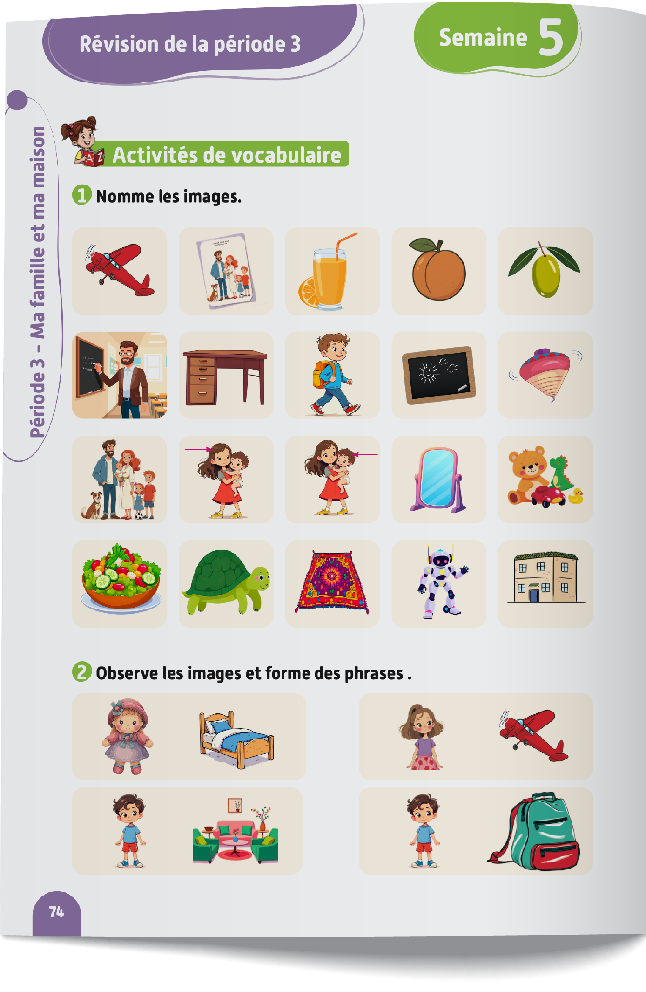
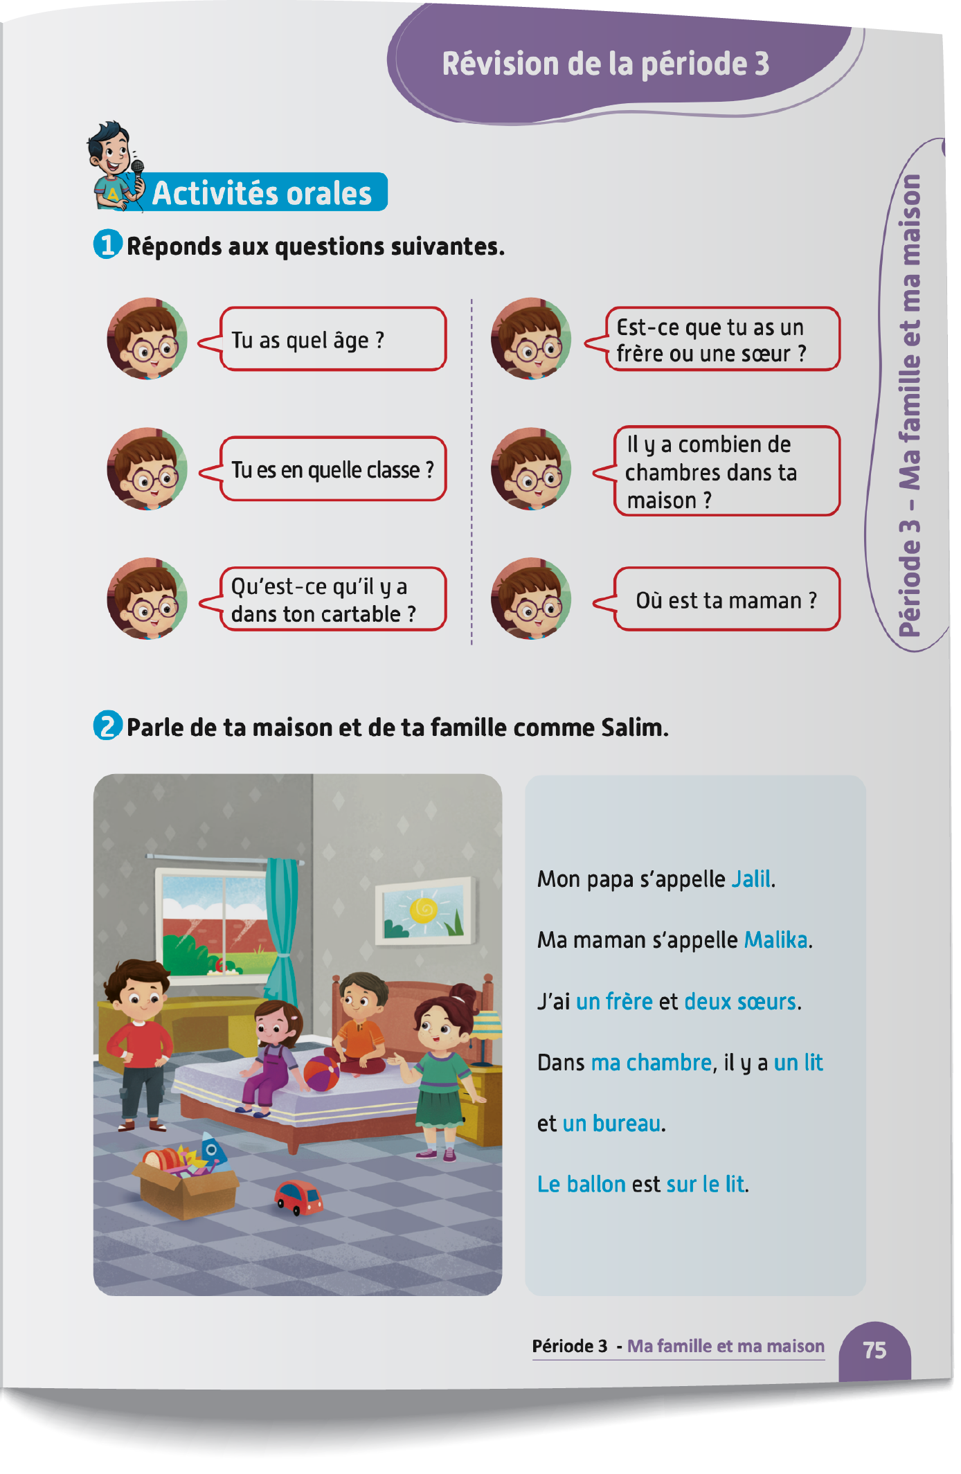
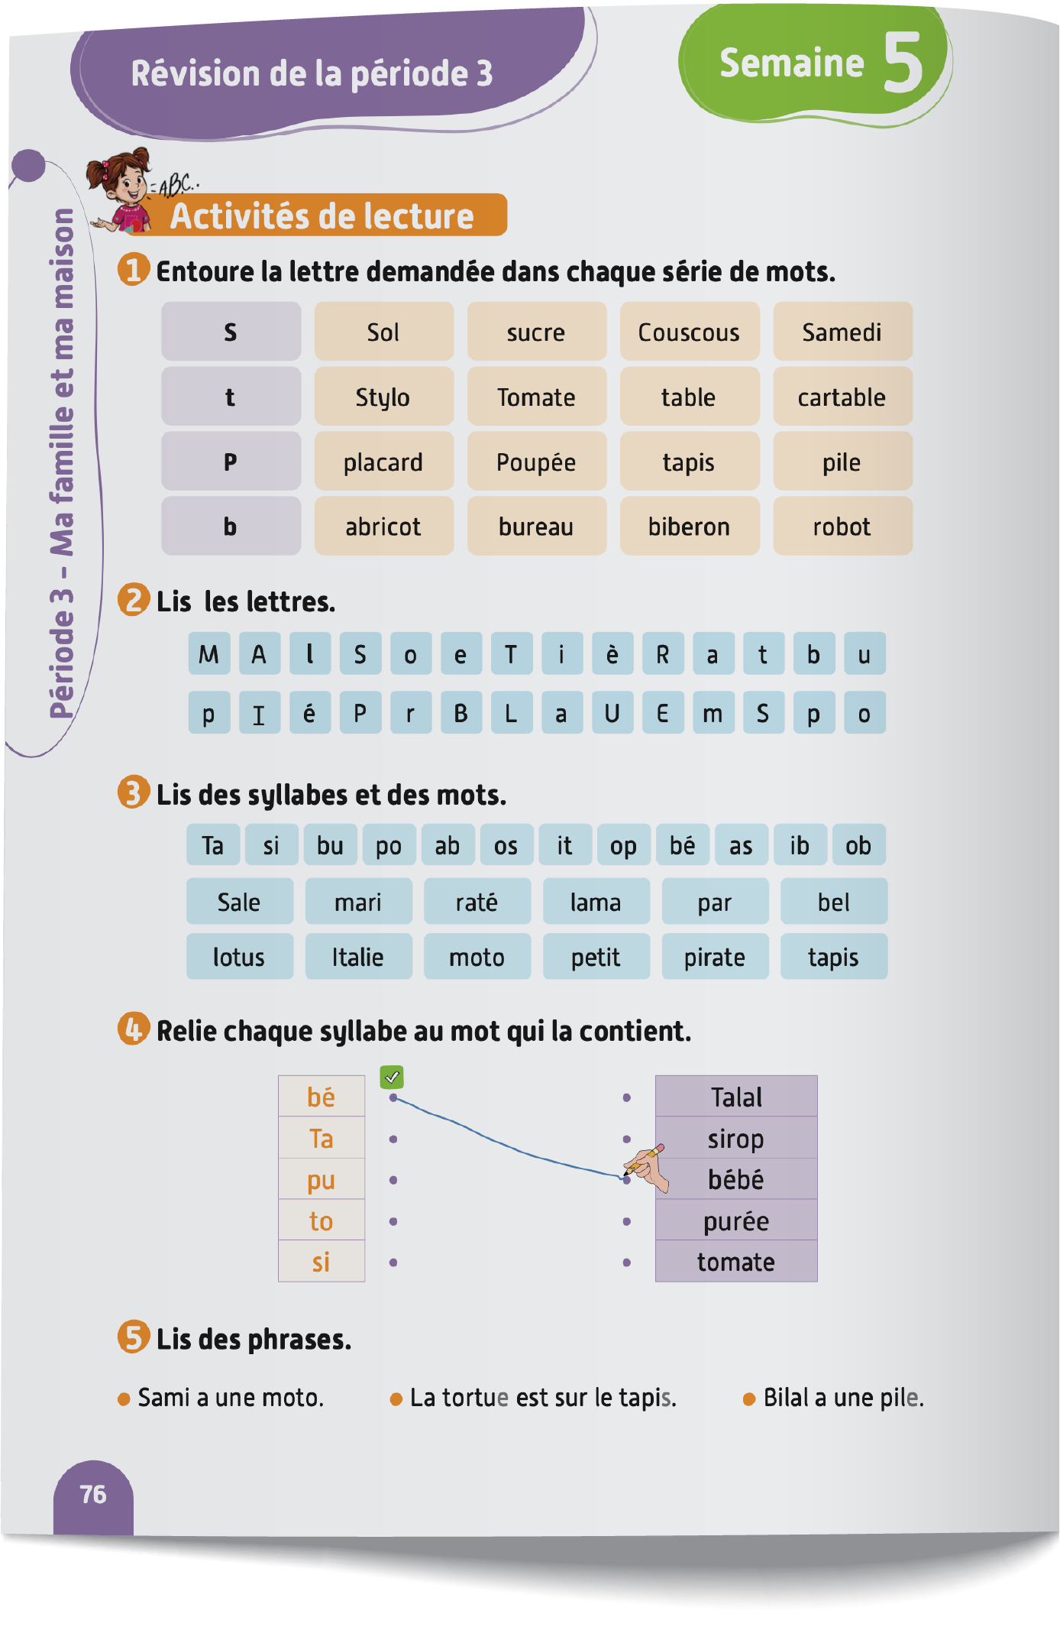
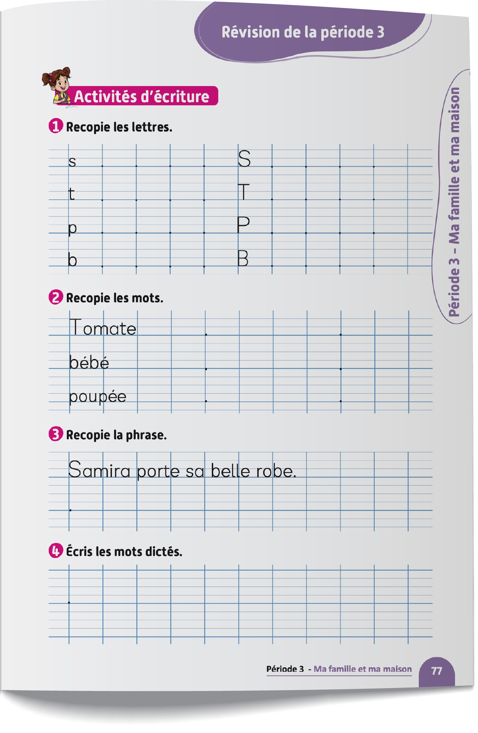
Contenu de la semaine
Réservé à l’enseignant (e)

Slide 5


Organisation de la semaine 5
Réservé à l’enseignant (e)
Séance 1
Séance 3
Activités de vocabulaire
Évaluation
Activités de vocabulaire
Évaluation
Séance 2
Séance 4
Activités de vocabulaire
Évaluation
Activités de vocabulaire
Évaluation
Séance 5
Séance 6
Évaluation
Évaluation

Slide 6



Plan de la séance 1
Réservé à l’enseignant (e)
1. Activité 1
Questions en rafale.
Prise de parole.

Slide 7
Réservé à l’enseignant (e)
(ة)خاص بالأستاذ
Au terme de cette séance de révision, l’enseignant doit vérifier qu’au moins 80% des élèves sont capables de :
Répondre à l’oral aux questions.
Prendre la parole pour se présenter.
* Si ce taux n’est pas atteint, il convient de mettre en place des actions de remédiation, collectives ou individuelles.

Slide 8




Bonjour les enfants. Aujourd’hui, nous allons commencer une nouvelle séance de révision. Soyez attentifs.

Slide 9

Maintenant, c’est l’activité des questions en rafale. Je vais désigner des élèves au hasard pour répondre. Tenez-vous prêts.
?
?
?

Slide 10
Comment ça va ?
?
Comment ça va ?

Slide 11
Comment tu t’appelles ?
?
Comment tu t’appelles ?

Slide 12
Quel est ton nom ?
?
Quel est ton nom ?

Slide 13
Quel est ton prénom ?
?
Quel est ton prénom ?

Slide 14
Tu as quel âge ?
?
Tu as quel âge ?

Slide 15
Tu es en quelle classe ?
?
Tu es en quelle classe ?

Slide 16
Tu es dans quelle école ?
?
Tu es dans quelle école ?

Slide 17
Qu’est-ce qu’il y a dans ton cartable ?
?
Qu’est-ce qu’il y a dans ton cartable ?

Slide 18
Qu’est-ce qu’il y a dans ta trousse ?
?
Qu’est-ce qu’il y a dans ta trousse ?

Slide 19
Est-ce que c’est ta gomme ?
?
Est-ce que c’est ta gomme ?

Slide 20
Est-ce que c’est ton stylo ?
?
Est-ce que c’est ton stylo ?

Slide 21
Qui a un stylo vert ?
?
Qui a un stylo vert ?

Slide 22
Qui a un crayon ?
?
Qui a un crayon ?

Slide 23
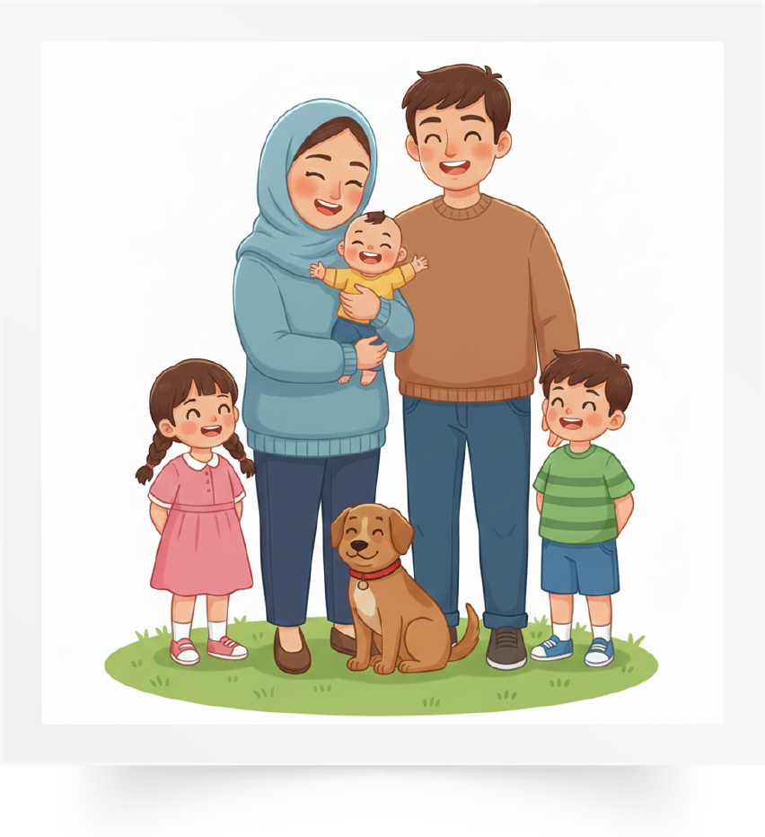
C’est qui sur la photo ?
?
C’est qui sur la photo ?

Slide 24
C’est qui sur la photo ?
?
C’est qui sur la photo ?

Slide 25
C’est qui sur la photo ?
?
C’est qui sur la photo ?

Slide 26
C’est qui sur la photo ?
?
C’est qui sur la photo ?

Slide 27
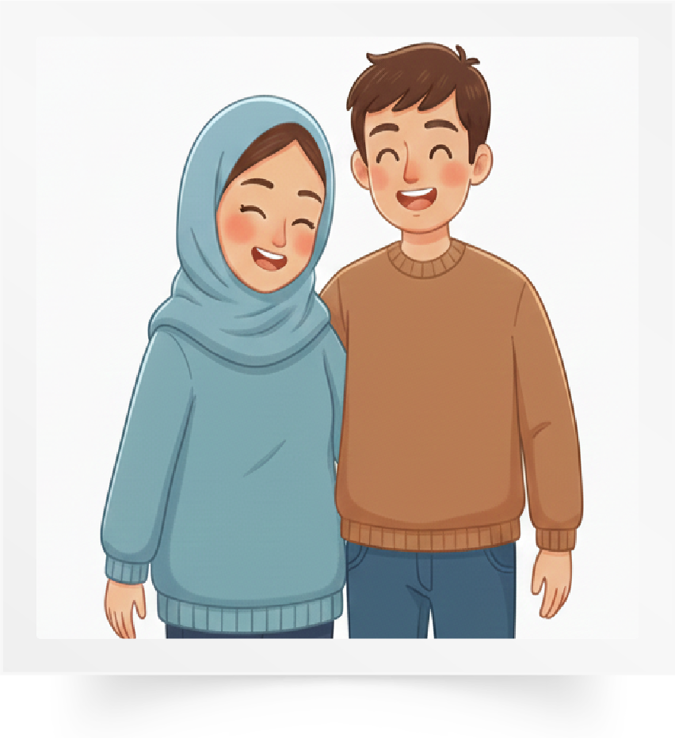
C’est qui sur la photo ?
?
C’est qui sur la photo ?

Slide 28
Est-ce que tu as un frère ?
?
Est-ce que tu as un frère ?

Slide 29
Est-ce que tu as une sœur ?
?
Est-ce que tu as une sœur ?

Slide 30
Il y a combien de chambres dans ta maison ?
?
Il y a combien de chambres dans ta maison ?

Slide 31
Où est ta maman ?
?
Où est ta maman ?

Slide 32
Où est ton papa ?
?
Où est ton papa ?

Slide 33
Où est ton robot ?
?
Où est ton robot ?

Slide 34
Où est ta poupée ?
?
Où est ta poupée ?

Slide 35
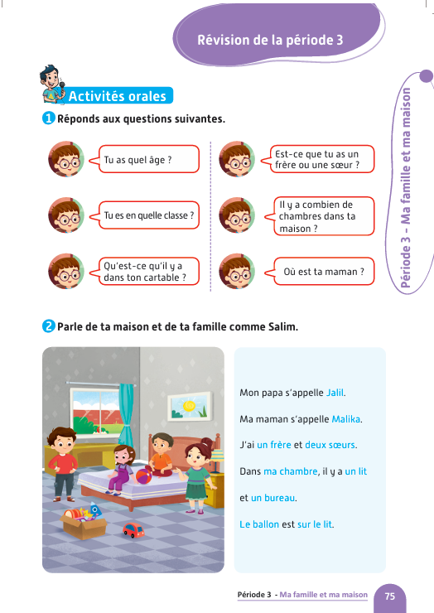
Prenez vos livrets à la page 75.

Slide 36
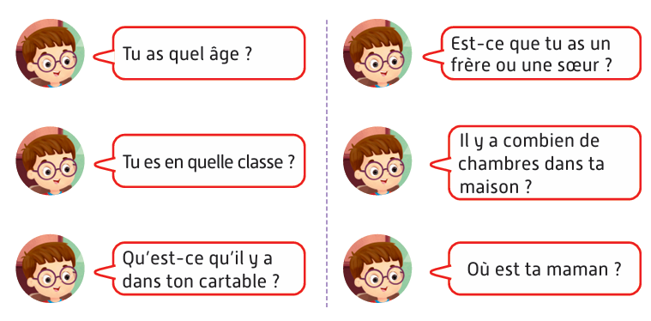

Maintenant, tout le monde participe. Chacun pose à l’autre les questions suivantes :

Slide 37


Plan de la séance
Réservé à l’enseignant (e)
Questions en rafale.
2, Activité 2
Prise de parole.

Slide 38


Maintenant, nous allons prendre la parole pour nous présenter et parler de notre maison et de notre famille. Soyez attentifs.
Étape 1
Étape 2
Étape 3
Situation : Présente-toi, puis parle de ta maison et de ta famille.
Je m’appelle _______ . J’ai _________ .
Je suis en ـــــــــــــــــــ année.
Je suis à l’école ــــــــــــــــــــ .
C’est _________et c’est ــــــــــــــــــــ .
J’ai ــــــــــــــــــــ . Je n’ai pas de ــــــــــــــــــــ .
Dans ma maison, il y a ______, _______et ________.
Ma maman est _____________.

Slide 39
Étape 1. Je vais vous expliquer la situation.
Étape 1
Étape 2
Étape 3
Situation : Présente-toi, puis parle de ta maison et de ta famille.
Je m’appelle _______ . J’ai _________ .
Je suis en ـــــــــــــــــــ année.
Je suis à l’école ــــــــــــــــــــ .
C’est _________et c’est ــــــــــــــــــــ .
J’ai ــــــــــــــــــــ . Je n’ai pas de ــــــــــــــــــــ .
Dans ma maison, il y a ______, _______et ________.
Ma maman est _____________.

Slide 40
Étape 2. Chacun réfléchit silencieusement à ce qu’il va dire dans sa prise de parole.
Étape 1
Étape 2
Étape 3
Situation : Présente-toi, puis parle de ta maison et de ta famille.
Je m’appelle _______ . J’ai _________ .
Je suis en ـــــــــــــــــــ année.
Je suis à l’école ــــــــــــــــــــ .
C’est _________et c’est ــــــــــــــــــــ .
J’ai ــــــــــــــــــــ . Je n’ai pas de ــــــــــــــــــــ .
Dans ma maison, il y a ______, _______et ________.
Ma maman est _____________.

Slide 41
Étape 3. Maintenant, vous allez prendre la parole. Qui veut passer au tableau ?
Étape 1
Étape 2
Étape 3
Situation : Présente-toi, puis parle de ta maison et de ta famille.
Je m’appelle _______ . J’ai _________ .
Je suis en ـــــــــــــــــــ année.
Je suis à l’école ــــــــــــــــــــ .
C’est _________et c’est ــــــــــــــــــــ .
J’ai ــــــــــــــــــــ . Je n’ai pas de ــــــــــــــــــــ .
Dans ma maison, il y a ______, _______et ________.
Ma maman est _____________.

Slide 42
Maintenant, tout le monde participe. Chacun se présente et parle de sa maison et de sa famille à son voisin.

Slide 43
Prenez vos livrets à la page 75.

Slide 44
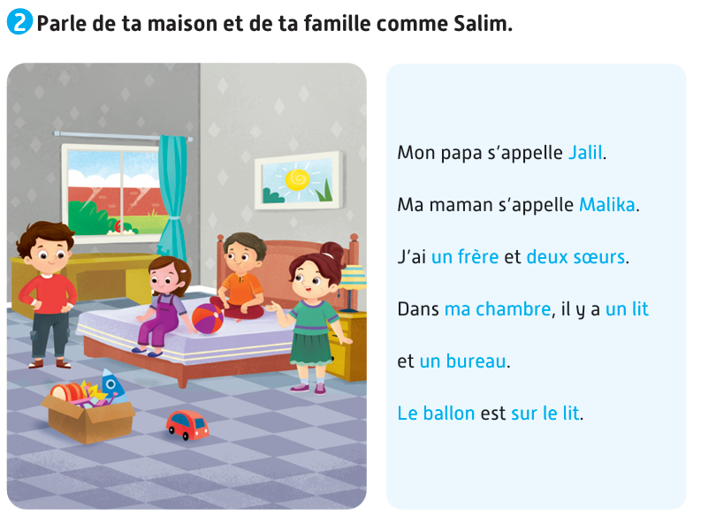
Maintenant, tout le monde participe. Chacun se présente à l’autre et parle de sa maison et de sa famille comme l’exemple.

Slide 45

La séance d’aujourd’hui est terminée.

Slide 46
Réservé à l’enseignant (e)
Évaluer les acquis de la période 3

Slide 47
Réservé à l’enseignant (e)
Les compétences évaluées
CO1 : Comprendre à l’oral des mots de vocabulaire.
CO2 : Comprendre à l’oral des phrases et des textes.
PO1 : Produire, à l’oral, des mots de vocabulaire.
PO2 : Participer à un dialogue en mobilisant les actes de paroles étudiés.
PO3 : Prendre la parole pour parler de ma classe.
LF1 : Identifier et lire les lettres, des syllabes et des mots contenant les lettres étudiées.
LF2 : Lire des phrases simples contenant les lettres étudiées.

Slide 48
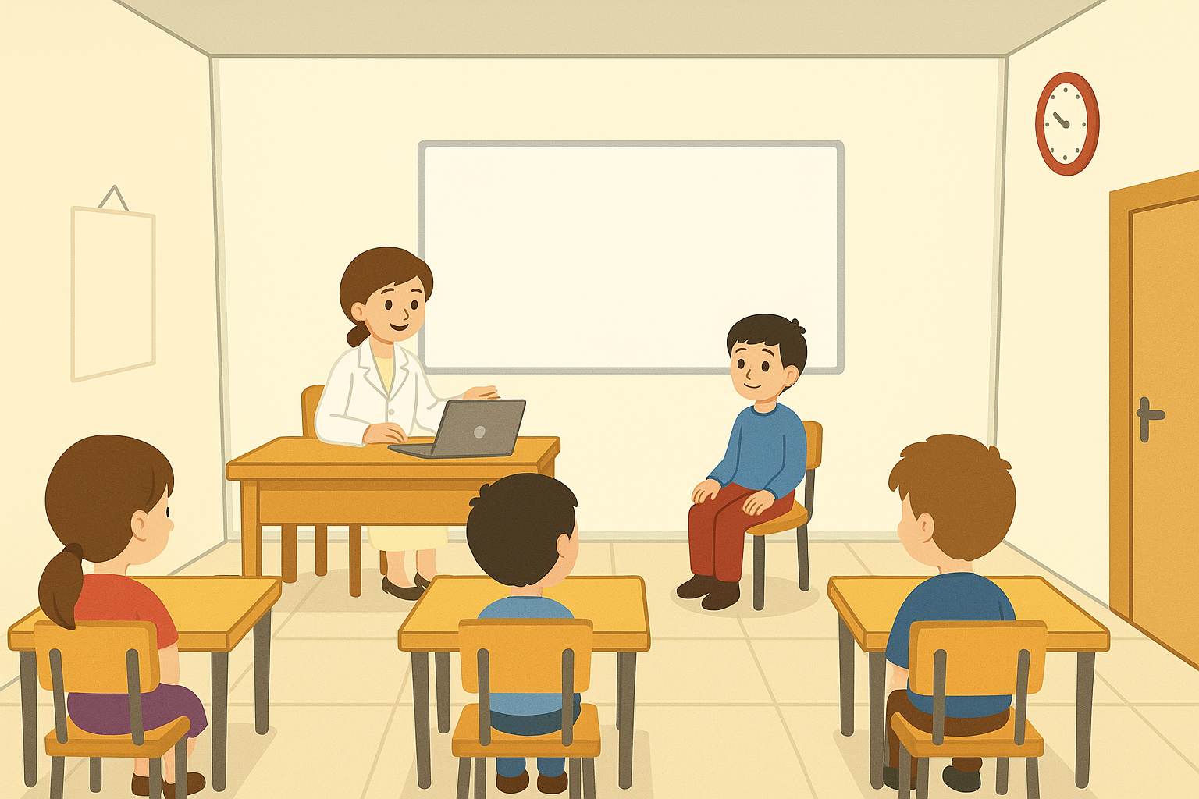
Réservé à l’enseignant (e)
  Cette partie est consacrée à l’évaluation des compétences suivantes : CO1 – C02 – PO1 – PO2 – PO3 - LF1 – LF2 .
  La passation se fait de manière individuelle : l’enseignant évalue chaque élève en l’ invitant à son bureau.
  L’enseignant est guidé par le ppt affiché sur son ordinateur qui ne doit pas être projeté sur l’écran de la classe (l’ordinateur doit être débranché du Datashow).
  Pendant que l’enseignant évalue de manière individuelle les élèves, le reste de la classe réalise des activités pour assurer le calme : lecture, coloriage, copie, dessin.
  L’enseignant note immédiatement chaque compétence évaluée et renseigne la grille de compilation (0 -10 ) en s’appuyant sur les indications de compilation en dessous de chaque slide d’item.

Slide 49
Réservé à l’enseignant (e)
Avant de commencer les évaluations individuelles
1 - Garder à portée de main la grille de compilation
2- Donner une activité à réaliser au reste de la classe

Slide 50
Réservé à l’enseignant (e)
L’enseignant demande aux élèves de prendre le livret à la page 76 et faites les activités de lecture.

Slide 51
Bonjour cher élève. Nous allons faire quelques activités d’évaluation.

Slide 52
Réservé à l’enseignant (e)
CO1. Comprendre, à l’oral, des mots de vocabulaire.

Slide 53
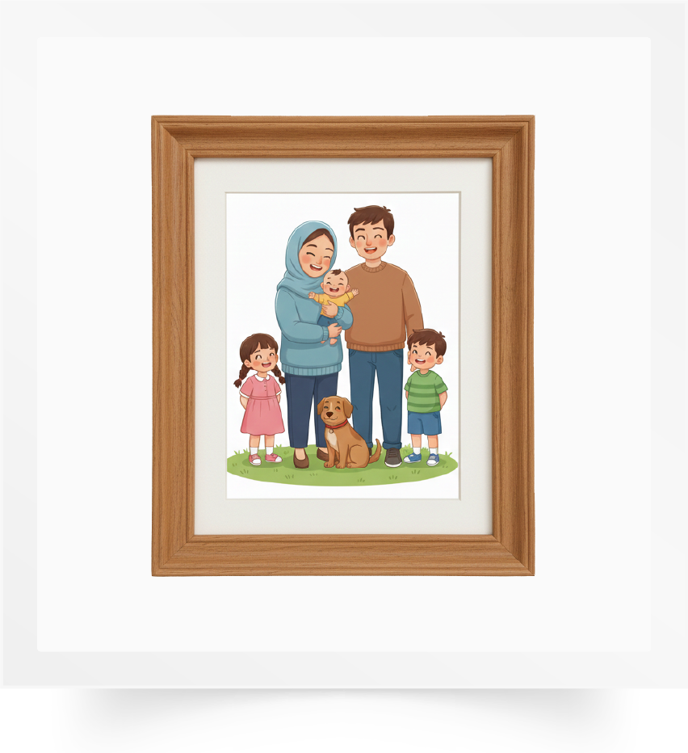

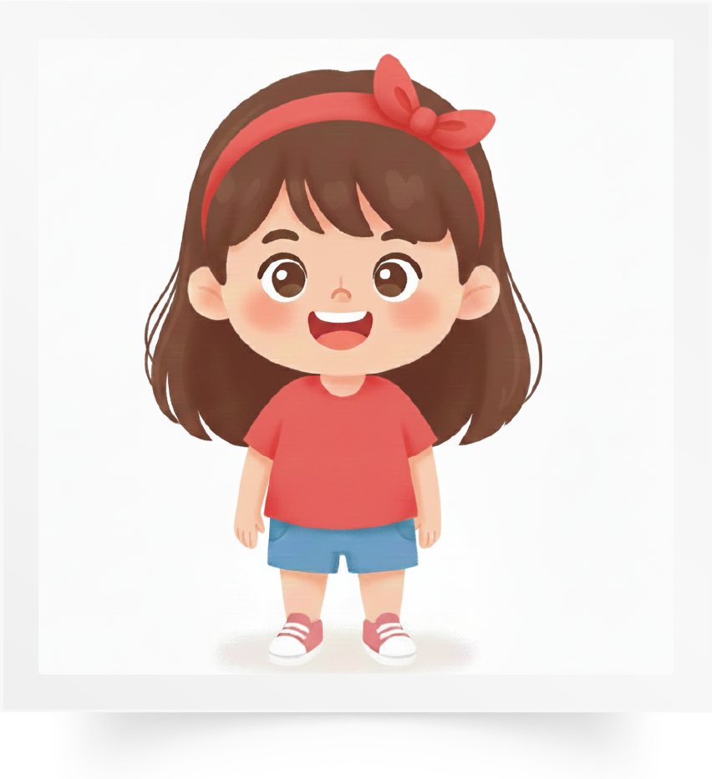

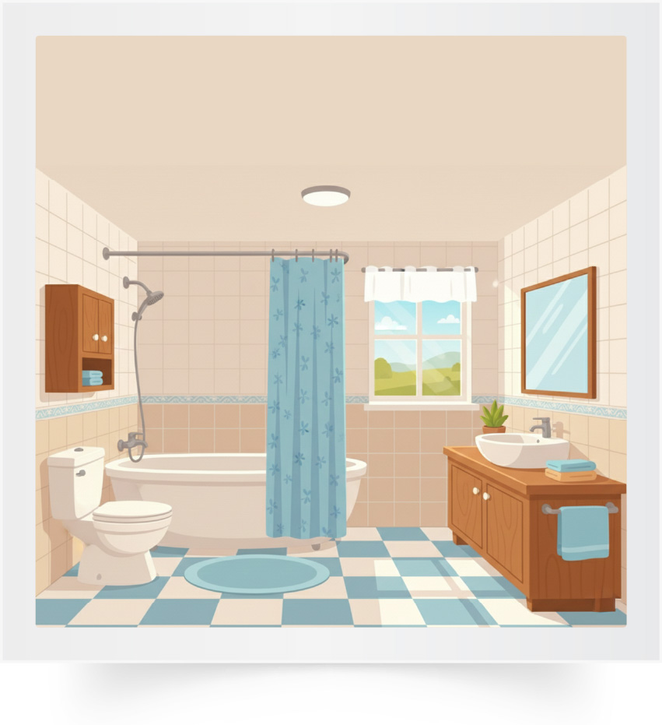
Regarde les images. Je vais te dire des mots et tu vas me montrer les images qui correspondent.
1 réponse correcte = 2 points

Slide 54
Réservé à l’enseignant (e)
CO2. Comprendre à l’oral des phrases et des textes.

Slide 55
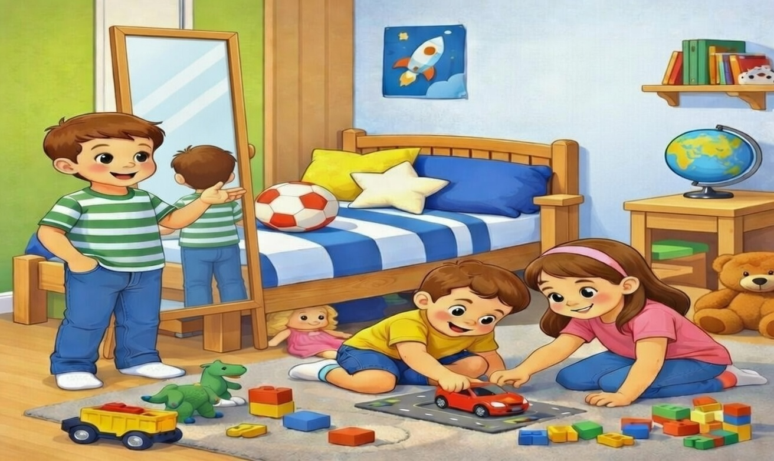
Regarde la scène. Je vais te dire des phrases et tu vas me montrer les images qui correspondent : Voici la chambre de Sami. 1) Sami a une sœur. 2) Dans la chambre, il y a un miroir. 3) Sur le lit, il y un ballon. 4 ) La poupée est sous le lit. 5) Ses livres sont sur l’étagère.
1 réponse correcte = 2 points

Slide 56
Réservé à l’enseignant (e)
PO1. Produire, à l’oral, des mots de vocabulaire.

Slide 57

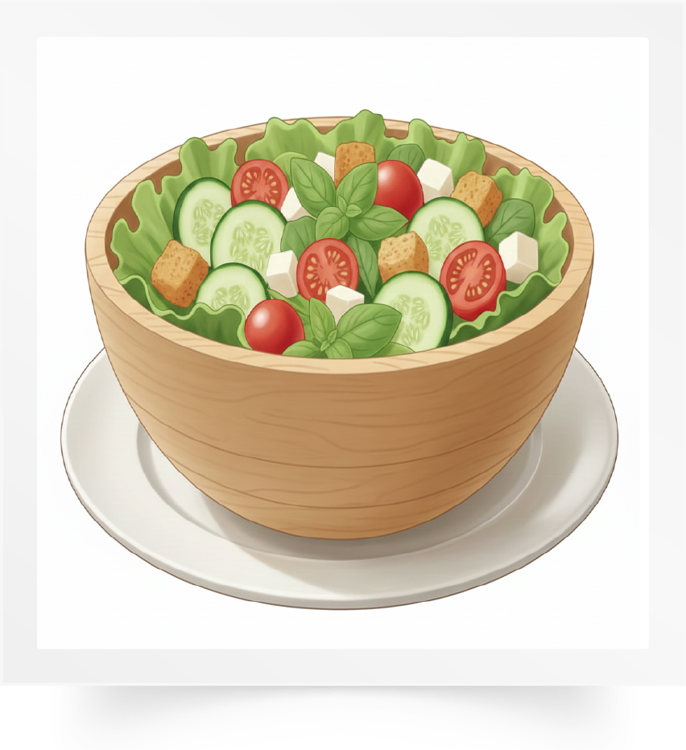


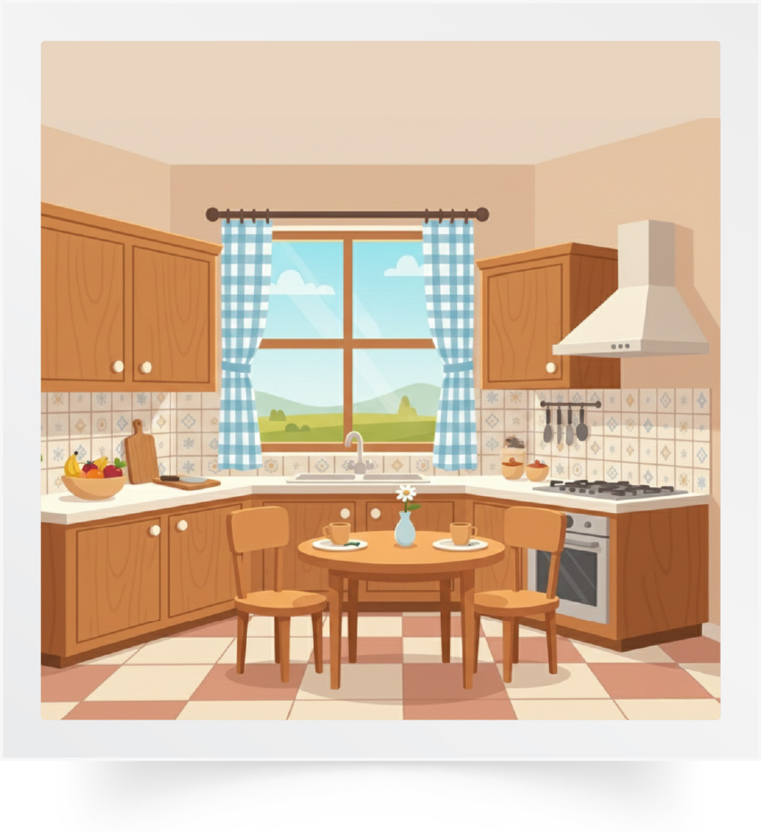
Mets ton doigt sur chaque image et dis-moi le mot en français.
1 réponse correcte = 2 points

Slide 58
Réservé à l’enseignant (e)
PO2. Participer à un dialogue en mobilisant
les actes de parole étudiés.

Slide 59
Je vais te poser des questions et tu dois répondre correctement.
Qui est sur la photo ?
Est-ce que tu as une sœur ?
Est-ce que tu as un frère ?
Où est ta sœur ?
Il y a combien de chambres dans ta maison ?
1 réponse correcte = 2 points

Slide 60
Réservé à l’enseignant (e)
PO3. Prendre la parole pour parler de ma famille et ma maison.

Slide 61
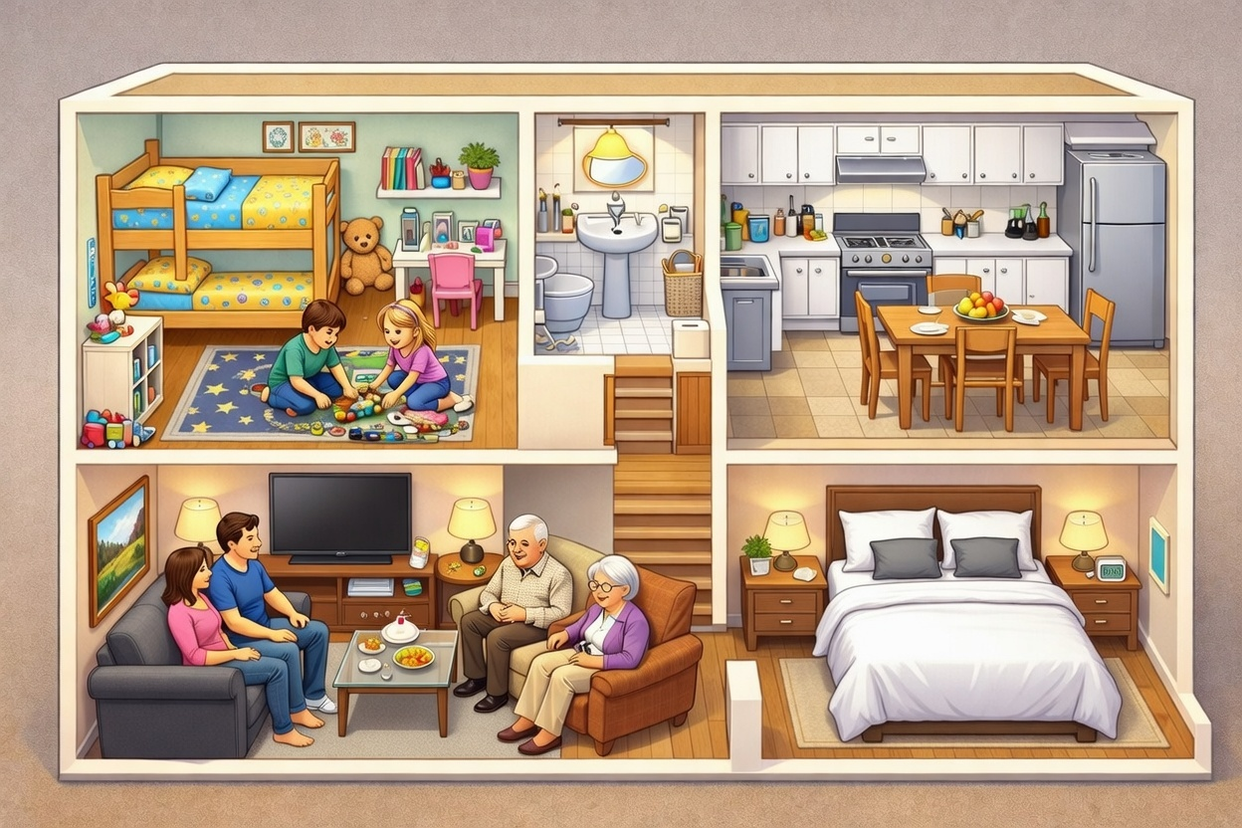
Présente-toi, parle de ta maison et de ta famille.
Tu dois dire 5 phrases. L’enseignant explique la consigne dans la langue de l’apprenant.
1 réponse correcte = 2 points

Slide 62
Réservé à l’enseignant (e)
LF1. Identifier et lire des lettres, des syllabes et des mots contenant les lettres étudiées.

Slide 63
Je vais te montrer des lettres, des syllabes et des mots que tu dois lire.
L’enseignant guide l’élève dans sa lecture.
T b s P
po sa | tu bé
tapis robot
1 lettre = 0,5 point (2 pts) syllabe = 1 point (4 pts)
1 mot = 2 points (4pts)

Slide 64
Réservé à l’enseignant (e)
LF2 : Lire des phrases simples contenant les lettres étudiées.

Slide 65
Tu vas lire ces phrases correctement et avec fluidité.
Papa tire la moto.
Talal a un robot.
Fluidité = 2 points ( 1 point par phrase)
Correction = 8 points ( 1 point par mot )

Slide 66
L’évaluation est terminée.

